Slide 1

Челябинская область
государственное бюджетное профессиональное образовательное учреждение «Магнитогорский педагогический колледж»
Презентация проекта по внедрению бережливых технологий в системе образования
Челябинской области
«Оптимизация процесса приема документов абитуриентов
ГБПОУ «Магнитогорский педагогический колледж»
Директор ГБПОУ «МПК»
О.Ю. Леушканова
Магнитогорск -2024г.

Slide 2
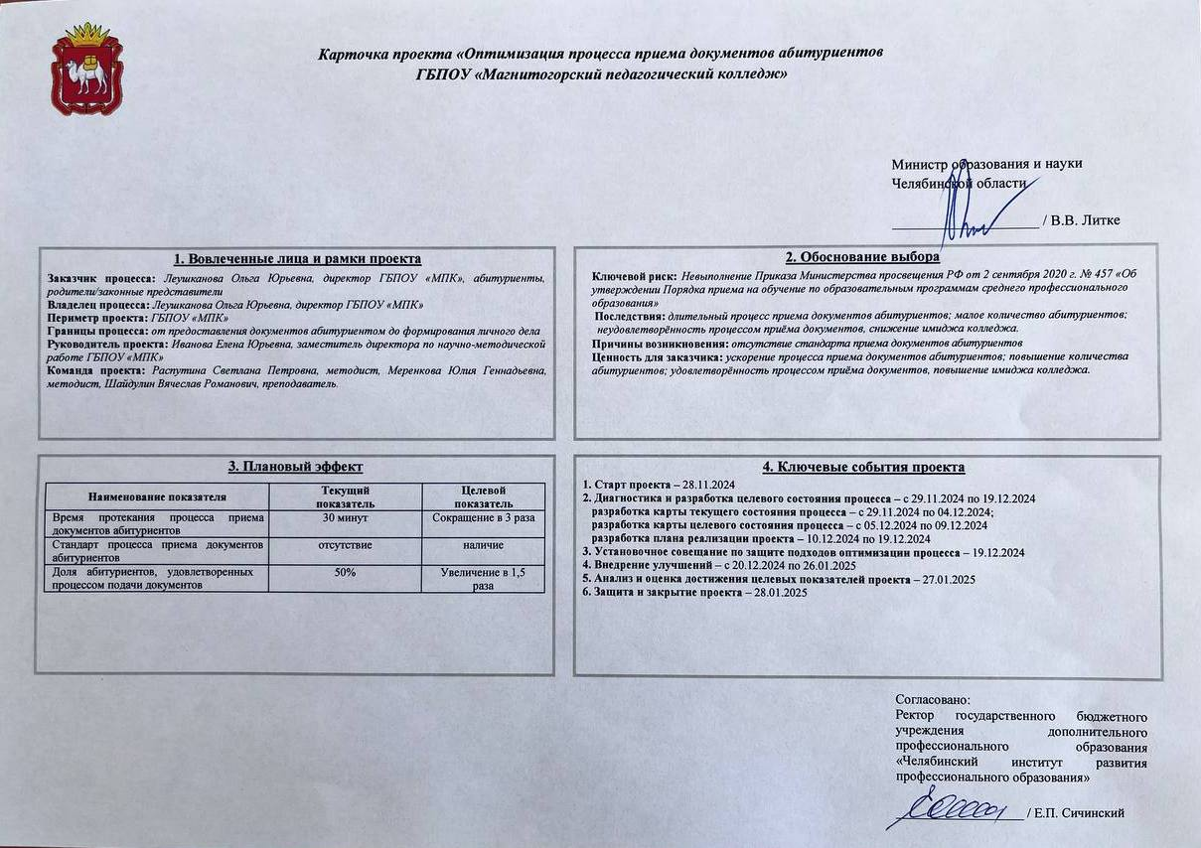
Челябинская область
Карточка проекта
«Оптимизация процесса приема документов абитуриентов
ГБПОУ «Магнитогорский педагогический колледж»

Slide 3
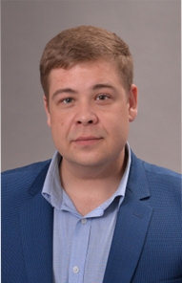
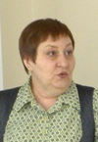
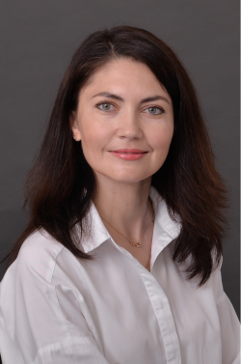
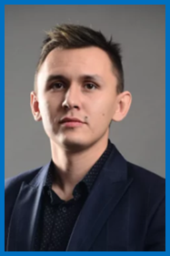
Челябинская область
Руководитель и команда проекта
Руководитель проекта – Романов Евгений Александрович, заместитель директора по общим вопросам
Команда проекта:
Распутина Светлана Петровна, методист
Меренкова Юлия Геннадьевна, методист
Шайдулин Вячеслав Романович, преподаватель.
3

Slide 4
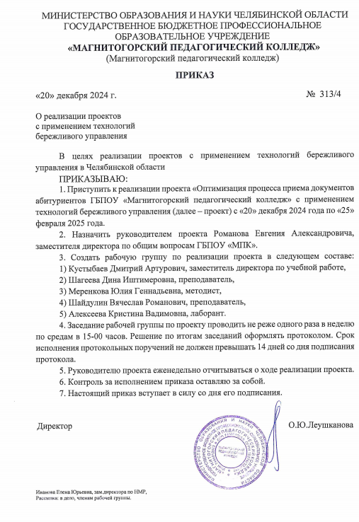
Челябинская область
Приказ об открытии проекта

Slide 5
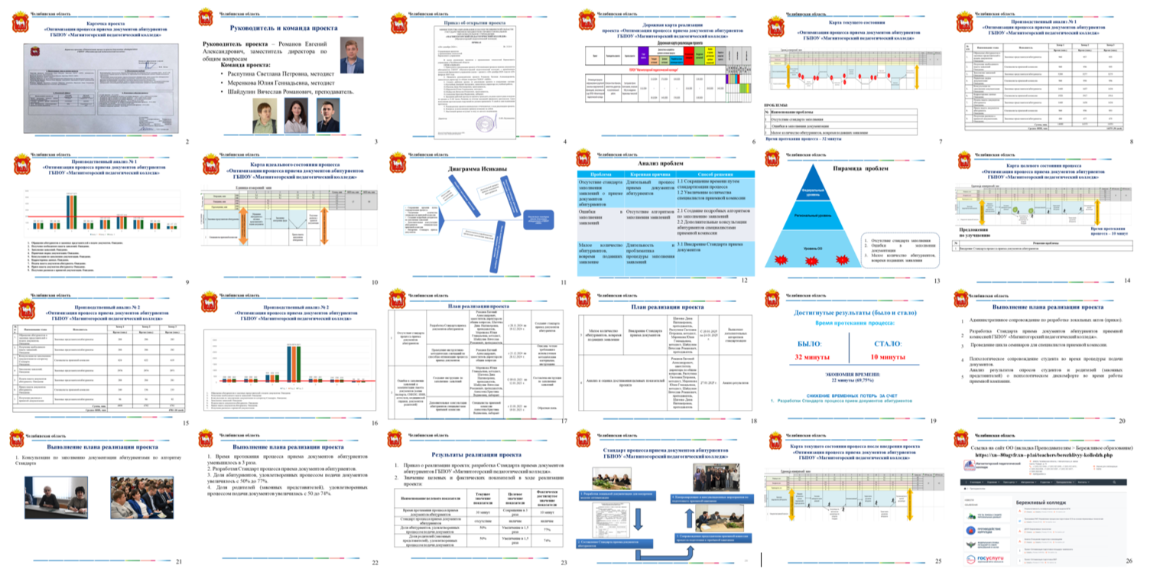
Челябинская область
Стенд проекта «Оптимизация процесса приема документов абитуриентов
ГБПОУ «Магнитогорский педагогический колледж»

Slide 6
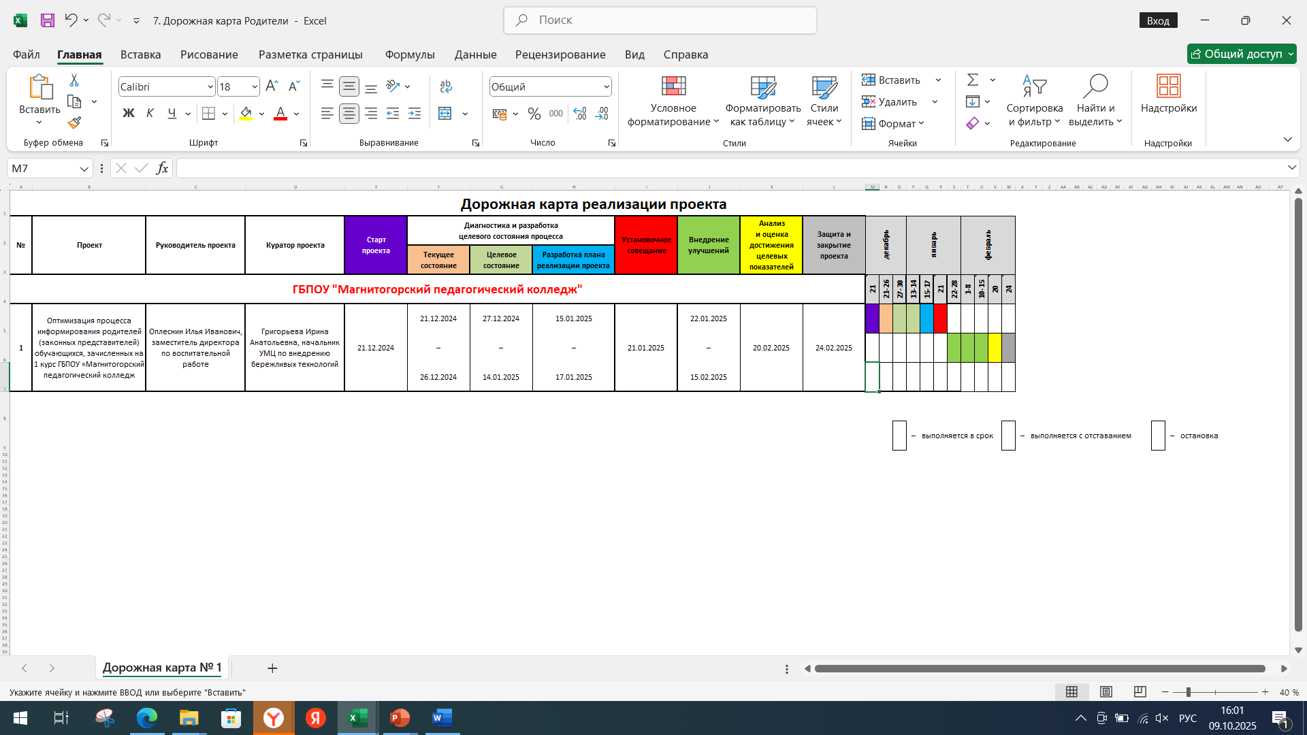
Челябинская область
Дорожная карта реализации
проекта «Оптимизация процесса приема документов абитуриентов
ГБПОУ «Магнитогорский педагогический колледж»

Slide 7
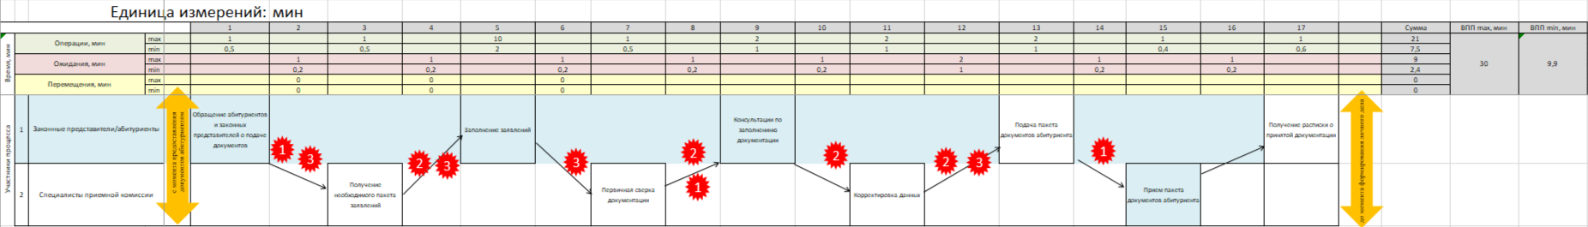
Челябинская область
Карта текущего состояния
«Оптимизация процесса приема документов абитуриентов
ГБПОУ «Магнитогорский педагогический колледж»
ПРОБЛЕМЫ:
№ | Наименование проблемы
1 | Отсутствие стандарта заполнения
2 | Ошибки в заполнении документации
3 | Малое количество абитуриентов, вовремя подавших заявление
Время протекания процесса – 32 минуты

Slide 8
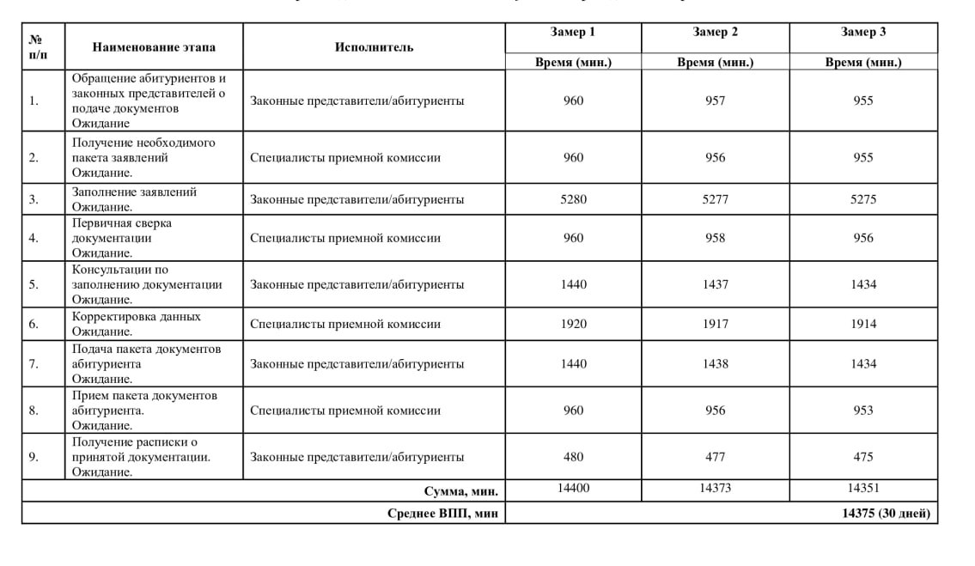
Челябинская область
Производственный анализ № 1
«Оптимизация процесса приема документов абитуриентов
ГБПОУ «Магнитогорский педагогический колледж»

Slide 9
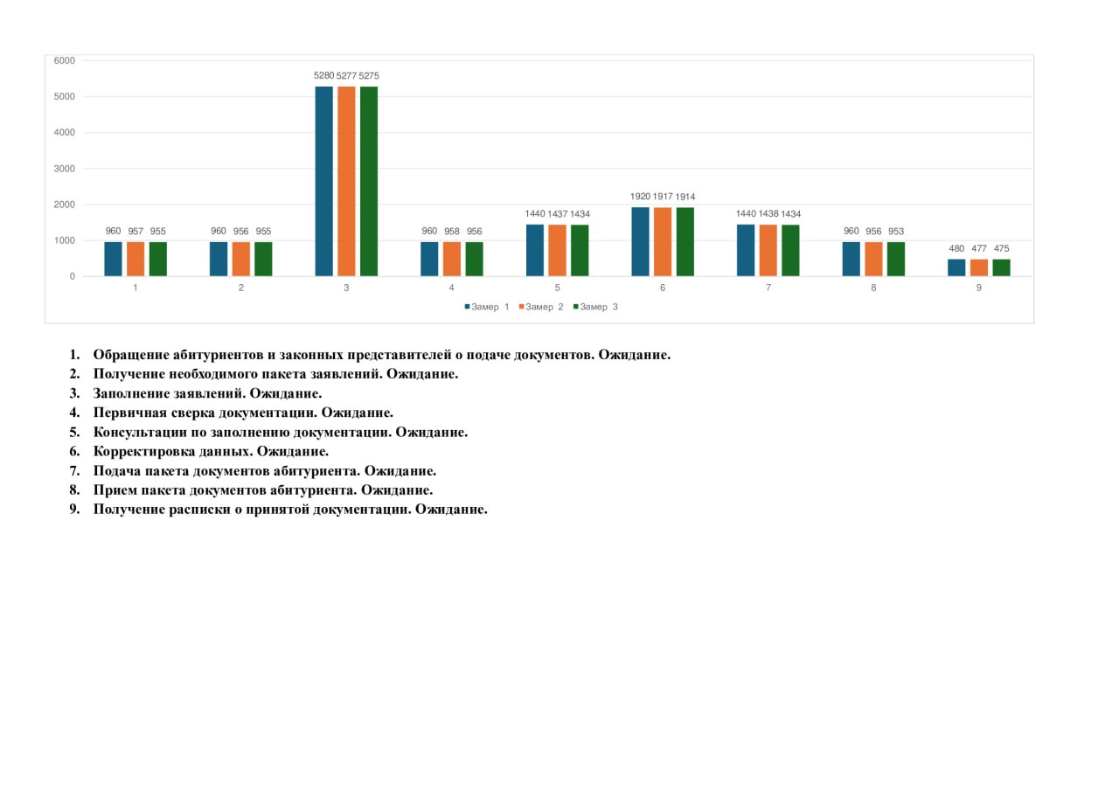
Челябинская область
Производственный анализ № 1
«Оптимизация процесса приема документов абитуриентов
ГБПОУ «Магнитогорский педагогический колледж»

Slide 10
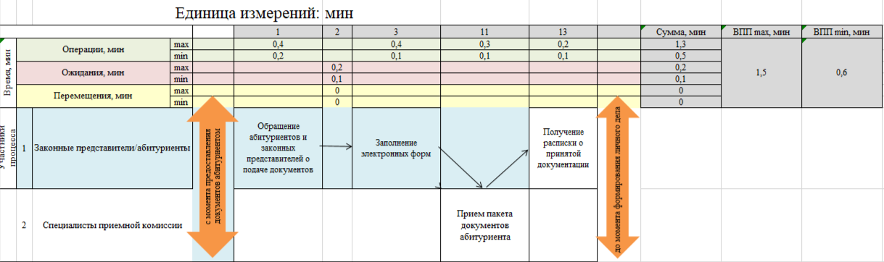
Челябинская область
Карта идеального состояния процесса
«Оптимизация процесса приема документов абитуриентов
ГБПОУ «Магнитогорский педагогический колледж»

Slide 11
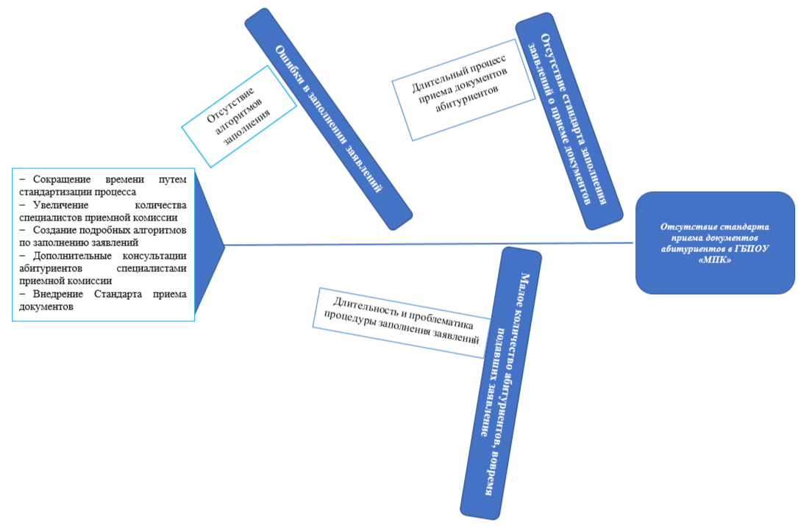
Челябинская область
Диаграмма Исикавы

Slide 12
Челябинская область
Анализ проблем
Проблема | Коренная причина | Способ решения
Отсутствие стандарта заполнения заявлений о приеме документов абитуриентов | Длительный процесс приема документов абитуриентов | 1.1 Сокращение времени путем стандартизации процесса 1.2 Увеличение количества специалистов приемной комиссии
Ошибки в заполнении заявлений | Отсутствие алгоритмов заполнения заявлений | 2.1 Создание подробных алгоритмов по заполнению заявлений 2.2 Дополнительные консультации абитуриентов специалистами приемной комиссии
Малое количество абитуриентов, вовремя подавших заявление | Длительность и проблематика процедуры заполнения заявлений | 3.1 Внедрение Стандарта приема документов

Slide 13
Челябинская область
Федеральный
уровень
Региональный уровень
Уровень ОО
Пирамида проблем
Отсутствие стандарта заполнения
Ошибки в заполнении документации
Малое количество абитуриентов, вовремя подавших заявления
1
2
3

Slide 14
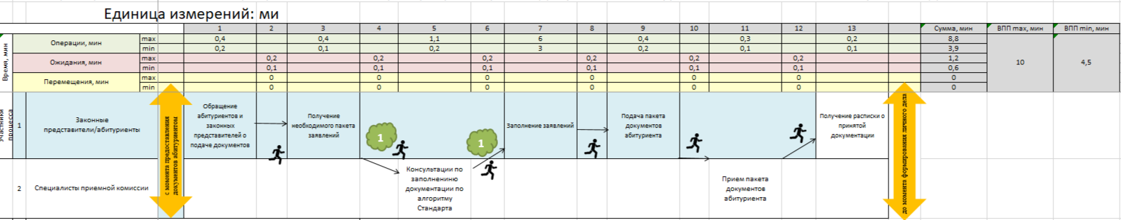
Челябинская область
Карта целевого состояния процесса
«Оптимизация процесса приема документов абитуриентов
ГБПОУ «Магнитогорский педагогический колледж»
Предложения
по улучшению
Время протекания
процесса – 10 минут
№ | Решение проблемы
1 | Внедрение Стандарта процесса приема документов абитуриентов

Slide 15
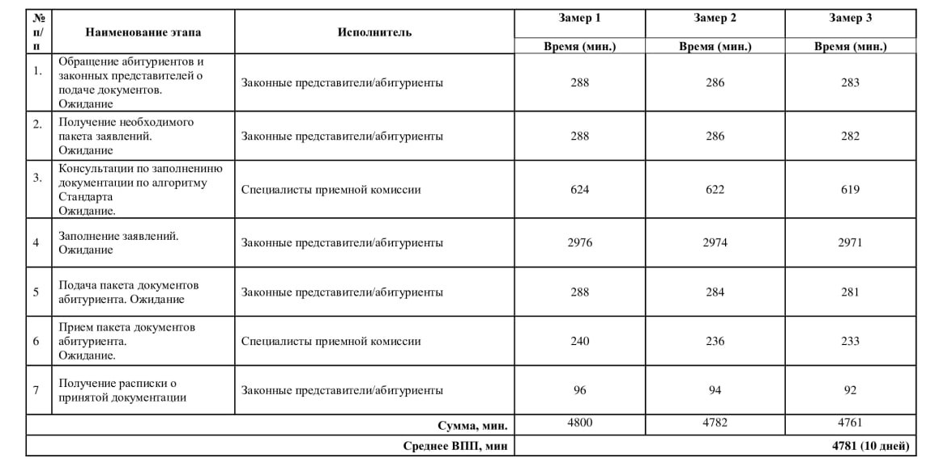
Челябинская область
Производственный анализ № 2
«Оптимизация процесса приема документов абитуриентов
ГБПОУ «Магнитогорский педагогический колледж»

Slide 16
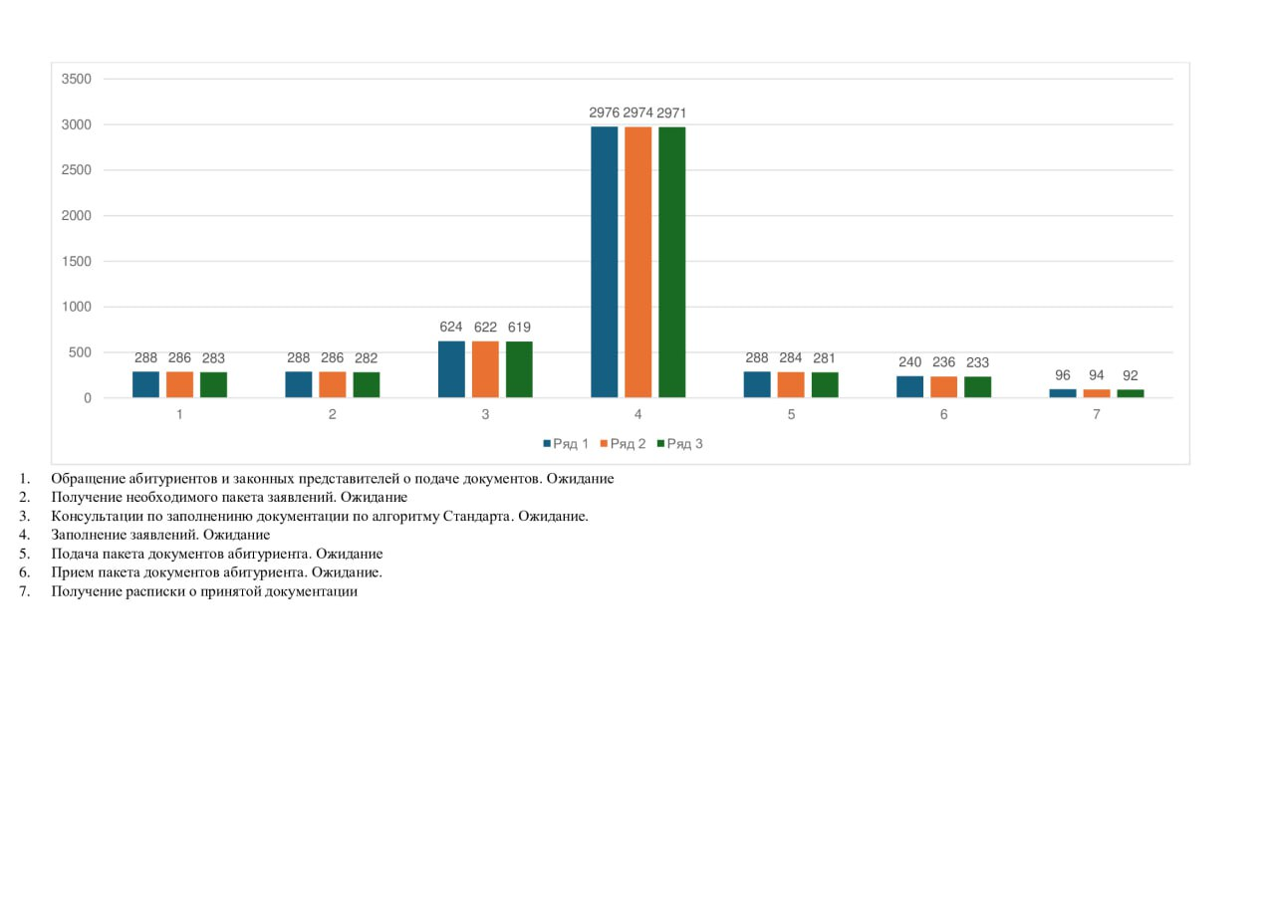
Челябинская область
Производственный анализ № 2
«Оптимизация процесса приема документов абитуриентов
ГБПОУ «Магнитогорский педагогический колледж»

Slide 17
Челябинская область
План реализации проекта
1 | Отсутствие стандарта процесса приема документов абитуриентов | Разработка Стандарта приема документов абитуриентов | Романов Евгений Александрович, заместитель директора по общим вопросам, Шагеева Дина Иштимеровна, преподаватель, Меренкова Юлия Геннадьевна, методист, Шайдулин Вячеслав Романович, преподаватель | с 28.11.2024 по 19.12.2024 г. | Создание стандарта приема документов абитуриентов
 |  | Проведение инструктивно-методических совещаний по способам оптимизации процесса приема документов | Романов Евгений Александрович, заместитель директора по общим вопросам | с 25.12.2024 по 28.12.2024 г. | Описаны четкие требования к используемым методическим материалам, инструкциям
2 | Ошибки в заполнении заявлений и комплектации пакета документов (копии паспорта, СНИЛС, ИНН, аттестата, медицинской справки, документов родителей) | Создание инструкции по заполнению заявлений | Меренкова Юлия Геннадьевна, методист, Шагеева Дина Иштимеровна, преподаватель, Шайдулин Вячеслав Романович, преподаватель, Алексеева Кристина Вадимовна, лаборант | С 09.01.2025 по 12.01.2025 г. | Составлена инструкция по заполнению заявлений
 |  | Дополнительные консультации абитуриентов специалистами приемной комиссии | Специалисты приемной комиссии Алексеева Кристина Вадимовна, лаборант | с 13.01.2025 по 19.01.2025 г. | Обратная связь

Slide 18
Челябинская область
План реализации проекта
3 | Малое количество абитуриентов, вовремя подавших заявление | Внедрение Стандарта приема документов | Шагеева Дина Иштимеровна, преподаватель, Распутина Светлана Петровна, методист, Меренкова Юлия Геннадьевна, методист, Шайдулин Вячеслав Романович, преподаватель | С 20.01.2025 по 24.01.2025 г. | Выявление дополнительных алгоритмов стандартизации
4 | Анализ и оценка достижения целевых показателей проекта |  | Романов Евгений Александрович, заместитель директора по общим вопросам, Распутина Светлана Петровна, методист, Меренкова Юлия Геннадьевна, методист, Шайдулин Вячеслав Романович, преподаватель, Шагеева Дина Иштимеровна, преподаватель | 27.01.2025 г. | Анализ результатов

Slide 19
Достигнутые результаты (было и стало)
Челябинская область
Время протекания процесса:
БЫЛО:
32 минуты
СТАЛО:
10 минуты
ЭКОНОМИЯ ВРЕМЕНИ:
22 минуты (69,75%)
СНИЖЕНИЕ ВРЕМЕННЫХ ПОТЕРЬ ЗА СЧЕТ
Разработки Стандарта процесса прием документов абитуриентов

Slide 20
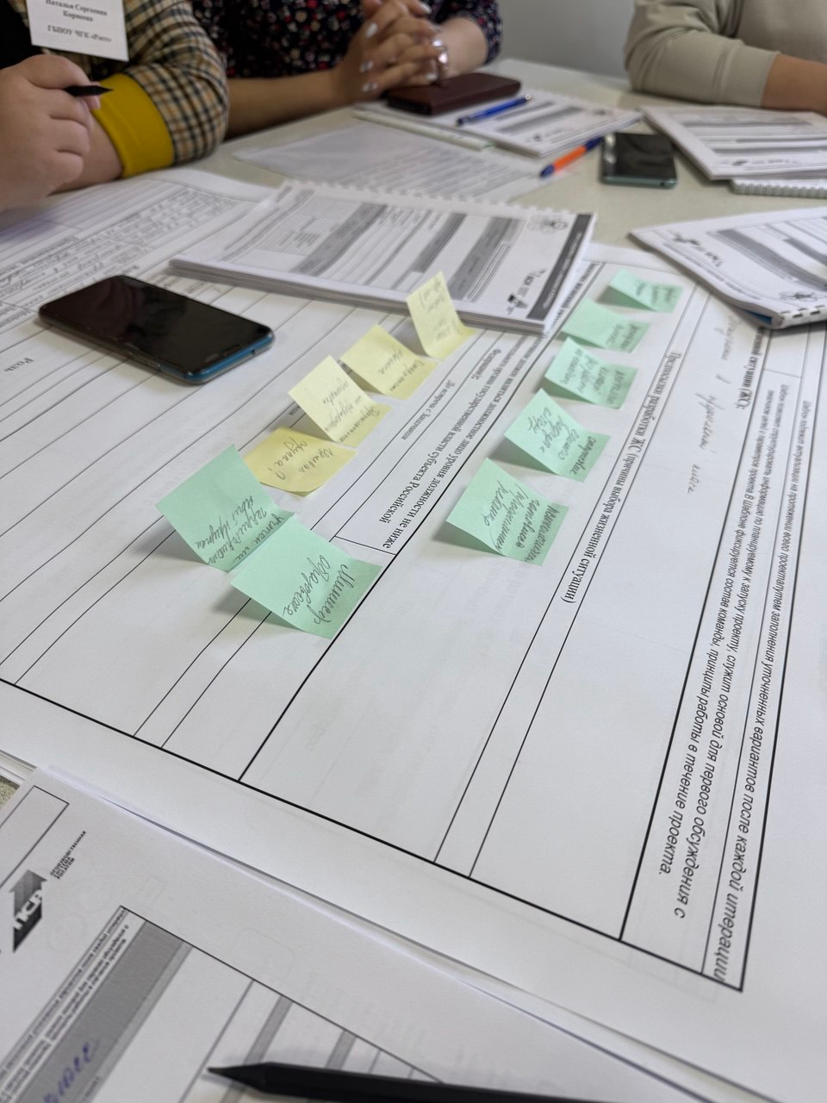
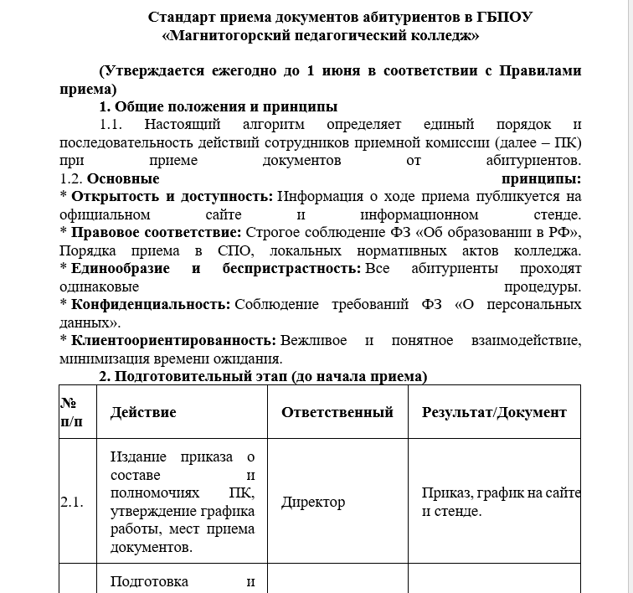
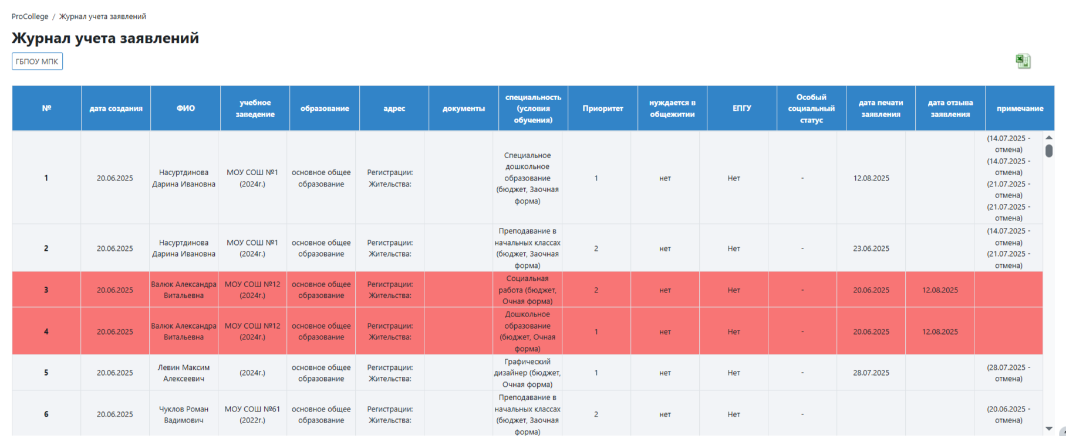
Челябинская область
ДО:
ПОСЛЕ:

Slide 21
Челябинская область
Выполнение плана реализации проекта
1 | Административное сопровождение по разработке локальных актов (приказ).
2 | Разработка Стандарта приема документов абитуриентов приемной комиссией ГБПОУ «Магнитогорский педагогический колледж».
3 | Проведение цикла семинаров для специалистов приемной комиссии.
4 | Психологическое сопровождение студента во время процедуры подачи документов.
5 | Анализ результатов опросов студентов и родителей (законных представителей) о психологическом дискомфорте во время работы приемной кампании.

Slide 22
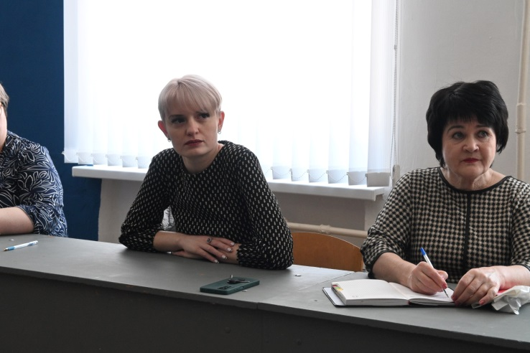
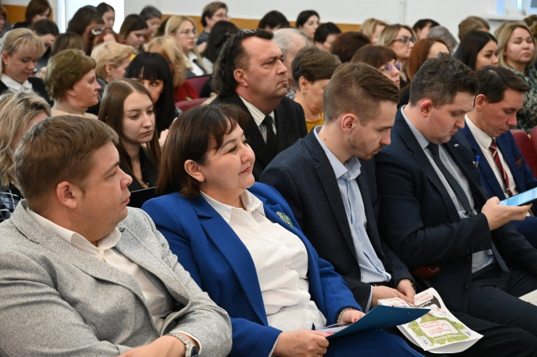
Челябинская область
Выполнение плана реализации проекта
1. Консультации по заполнению документации абитуриентами по алгоритму Стандарта

Slide 23
Челябинская область
Выполнение плана реализации проекта
1. Время протекания процесса приема документов абитуриентов уменьшилось в 3 раза.
2. Разработан Стандарт процесса приема документов абитуриентов.
3. Доля абитуриентов, удовлетворенных процессом подачи документов увеличилось с 50% до 77%.
4. Доля родителей (законных представителей), удовлетворенных процессом подачи документов увеличилась с 50 до 74%.

Slide 24
Челябинская область
Результаты реализации проекта
Приказ о реализации проекта; разработка Стандарта приема документов абитуриентов ГБПОУ «Магнитогорский педагогический колледж».
Значение целевых и фактических показателей в ходе реализации проекта:
Наименование целевого показателя | Текущее значение показателя | Целевое значение показателя | Фактически достигнутое значение показателя
Время протекания процесса приема документов абитуриентов | 30 минут | Сокращение в 3 раза | 10 минут
Стандарт процесса приема документов абитуриентов | отсутствие | наличие | наличие
Доля абитуриентов, удовлетворенных процессом подачи документов | 50% | Увеличение в 1,5 раза | 77%
Доля родителей (законных представителей), удовлетворенных процессом подачи документов | 50% | Увеличение в 1,5 раза | 74%

Slide 25
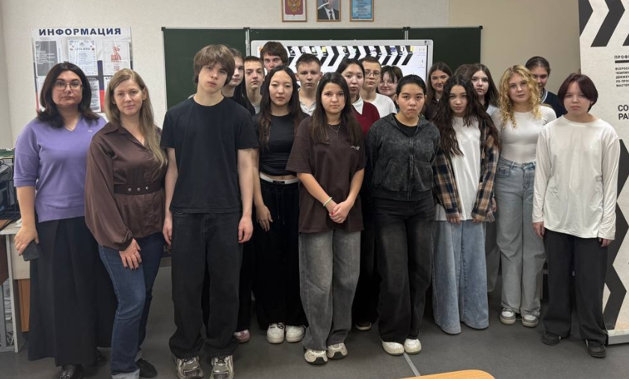
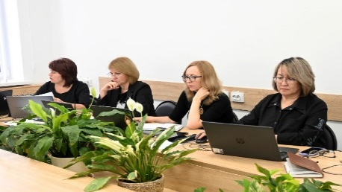
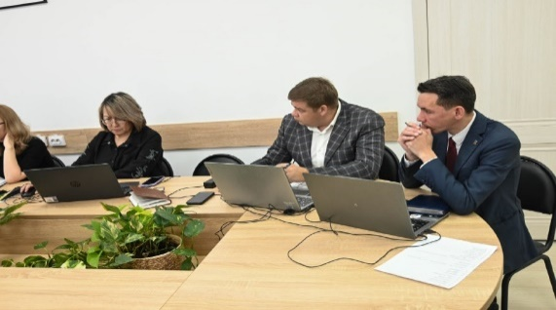

Стандарт процесса приема документов абитуриентов
ГБПОУ «Магнитогорский педагогический колледж»
Челябинская область
1. Разработка локальной документации для внедрения модели оптимизации
4. Контролирующие и консультационные мероприятия по подготовке к приемной кампании
3. Сопровождение председателем приемной комиссии процесса подготовки к приёмной кампании
2. Составление Стандарта приема документов абитуриентов

Slide 26
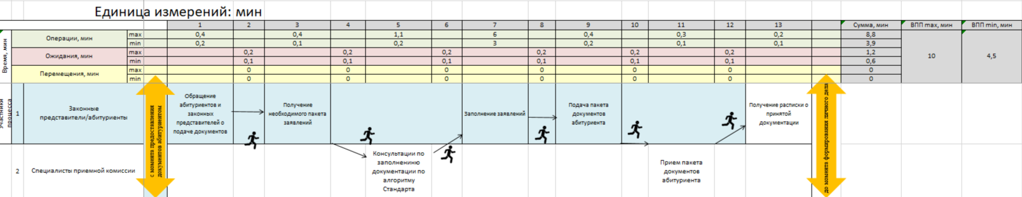
Челябинская область
Карта текущего состояния процесса после внедрения проекта
«Оптимизация процесса приема документов абитуриентов
ГБПОУ «Магнитогорский педагогический колледж»

Slide 27


Челябинская область
Ссылка на сайт ОО (вкладка Преподавателям > Бережливое образование)
https://xn--80agvfr.xn--p1ai/teachers/berezhlivyy-kolledzh.php

